Slide 1
제 6 장 데이터베이스 설계
개념적 설계
개체관계 다이어그램
논리적 설계

Slide 2
데이터베이스 설계(Database Design)
사용자의 요구사항(requirements)으로부터 현실세계를 반영한 데이터베이스 구조 도출해내는 과정
어떠한 필드로 구성된 테이블을 어떠한 물리적 형태의 데이터베이스로 구성할 것인가를 결정
요구사항 1
요구사항 2
요구사항 3
데이터베이스
테이블

Slide 3
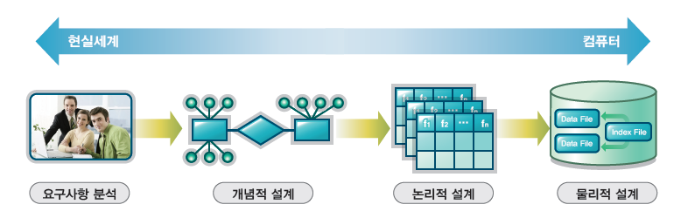
데이터베이스 설계 단계
요구사항 분석
DB 사용환경 분석 후 대상 및 제한 조건 도출.
개념적 설계(conceptual schema)
분석 결과를 추상화된 표현 방식으로 기술 -> 개념적 스키마 생성
논리적 설계(logical schema)
논리적 데이터베이스 구조에 맞는 스키마 생성 -> 논리적 스키마 생성
물리적 설계
실제 컴퓨터에 저장되는 방식 설계

Slide 4
개념적 설계
사용자의 요구사항 분석 후, 컴퓨터에 표현방식 보다는 추상적인 형태로 설계
사용자기 이해하기 쉬운 형태로 표현
개념적 모델을 이용하여 개념적 스키마 생성
대표적 개념적 모델
개체관계 모델(Entity Relationship Model)
개념적 스키마
데이터베이스에 대한 추상적인 설계도
개체 관계 다이어그램(Entity Relationship Diagram: ERD)
개체관계 모델의 표현 수단
ER 스키마(ER schema)라고도 함

Slide 5
논리적 설계
논리적 설계
논리적 모델을 이용하여 논리적 스키마 생성
즉, ERD를 이용하여 데이타베이스 스키마를 설계
논리적 모델 : 관계형 데이터 모델
테이블 : 여러 데이터 도메인의 순서쌍의 집합
데이터베이스 : 테이블의 집합
논리적 스키마
테이블 구조도
개념적 설계 단계에서 생성된 ERD를 바탕으로 생성되는 테이블

Slide 6
물리적 설계
특정 DBMS가 제공하는 물리적 구조에 따라 테이블 저장 구조 설계
테이블 저장 구조란?
필드의 데이터 타입
인덱스 지정 여부
물리적 스키마
단순한 물리적 설계과정
논리적 설계 단계에서 생성된 테이블 구조도에 따라 SQL create table 구문으로 각각의 테이블 생성
추가 고려 사항
인덱스 설정 여부, 기본기/외래키 설정 여부

Slide 7
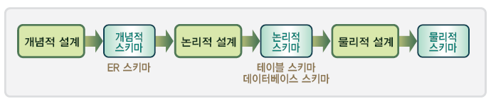
데이터베이스 설계 단계 요약

Slide 8
설계 과정의 고려사항
충실성 (faithfulness)
필요로 하는 모든 데이터를 표현한다.
단순성 (simplicity)
단순하고 이해하기 쉬운 구조로 표현한다.
중복의 최소화 (redundancy minimization)
데이터의 중복을 최소화 한다.
저장공간의 효율적 사용, 데이터 일관성 유지
제약조건의 표현
데이터가 갖추어야 할 조건을 표현한다.

Slide 9
개체관계 모델: 개념적 설계
개체(Entity)
현실 세계에서 물리적/추상적으로 존재하는 실체
사람, 자동차, 집, 수업, 성적, 과목 등
개체집합(Entity Set)
동일한 특성을 갖는 개체들의 모임
{‘김광식’, ‘김정현’ …} : 학생(student) 개체집합
{‘컴퓨터공학과’, ‘산업공학과’, …} : 학과(department) 개체집합
속성(Attribute)
개체의 특성
관계형 데이터 모델의 필드와 같은 개념
동일한 특성을 갖는 개체 => 속성이 동일한 개체

Slide 10
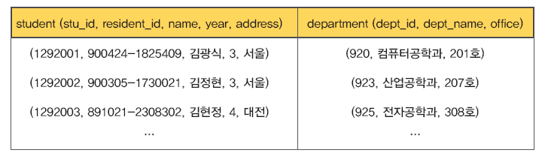
개체 집합의 예
student 개체집합
department 개체집합

Slide 11
필드와 속성의 차이점
필드 – 관계형 데이터 모델
관계형 데이터모델에서 테이블의 컬럼
원자 값만 허용됨
속성 – 개체관계 모델
개체관계 모델에서 개체의 특성
다중값 속성, 복합 속성 가능
다중값 속성
하나의 속성에 여러 개의 값이 들어감
예) family_member 속성에는 가족이름 여러 명이 포함
복합 속성
하나의 속성이 여러 개의 속성으로 구성됨
예) address 속성은 세부적으로 (district, city, street)로 구성됨

Slide 12
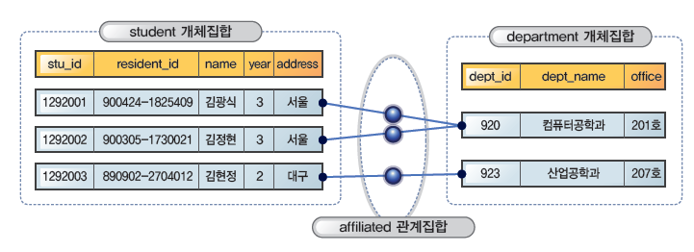
관계와 관계집합
관계
개체간의 대응성을 표현
개체간의 관계를 통해 의미를 규정할 수 있음
예) 개체 ‘김광식’은 개체 ‘컴퓨터공학과’에 소속(affiliated)된다.
=> 순서쌍 (‘김광식’, ‘컴퓨터공학과’)으로 표현
관계집합
동일한 유형의 관계들의 집합

Slide 13
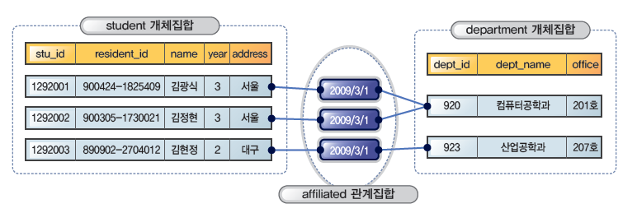
관계집합의 속성
관계집합에도 속성의 정의가 가능
개체들간의 관계의 특성을 표현
예 : 학생이 학과에 소속된 날짜

Slide 14
관계집합의 차수(degree)
관계집합에 참여하는 개체집합의 개수
이진관계(binary relationship)
두 개체집합 사이에 정의된 관계집합
학생 – 학과의 소속관계
학생 ‘김광식’은 학과 ‘컴퓨터공학과’ 소속
삼진관계(ternary relationship)
세 개체집합 사이에 정의된 관계집합
학생-과목-교수의 강의/수강 관계
학생 ‘김광식’은 교수 ‘최성희’가 강의하는 과목 ‘전산개론’ 을 수강

Slide 15
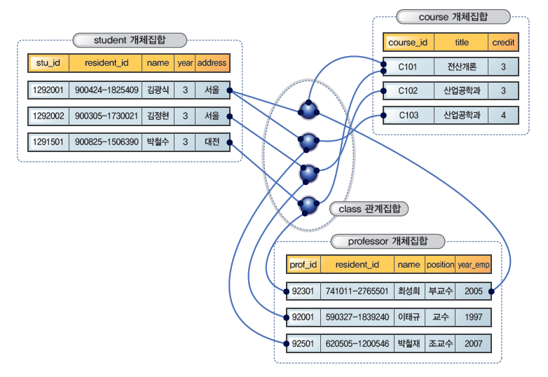
학생-과목-교수 삼진관계의 예

Slide 16
관계의 대응수(mapping cardinality)
관계집합에서 각 개체들이 참여할 수 있는 대응의 개수
학생 한 명은 하나의 학과에만 소속될 수 있다.
student 개체집합의 각 개체는 최대한 하나의 department 개체와 관계를 맺을 수 있음
(‘김광식’, ‘컴퓨터공학과’), (‘김광식’, ‘전자공학과’)는 공존할 수 없다.
대응수의 종류
일대일(one-to-one)
일대다(one-to-many)
다대일(many-to-one)
다대다(many-to-many)

Slide 17
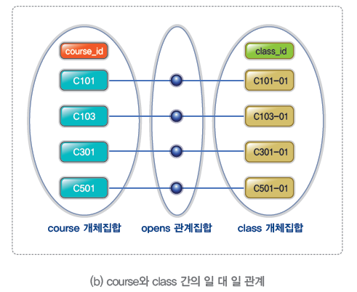
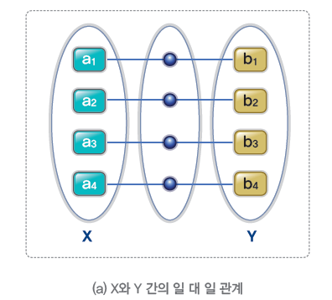
일대일(one-to-one)

Slide 18
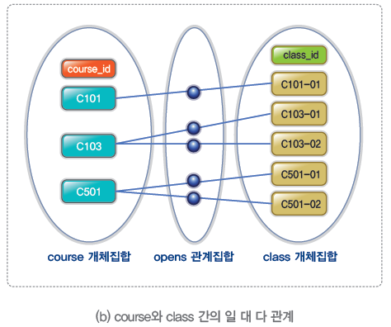
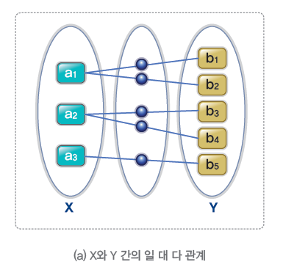
일대다(one-to-many), 다대일(many-to-one)

Slide 19
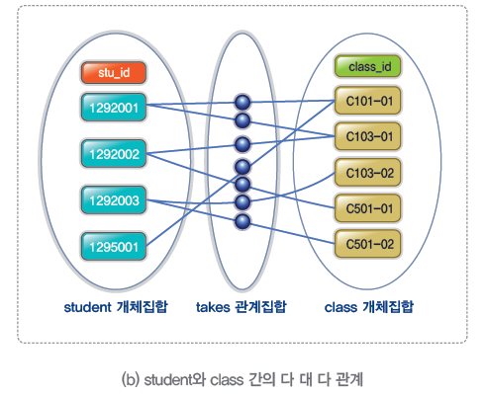
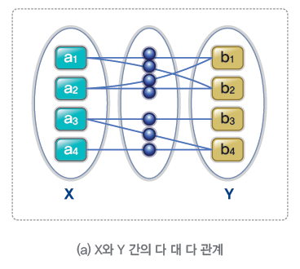
다대다(many-to-many)

Slide 20
약성 개체집합 vs. 강성 개체집합
강성 개체집합(strong entity set)
기본키 형성에 필요한 속성을 모두 갖는 개체집합
약성 개체집합(weak entity set)
기본키 형성에 필요한 속성을 모두는 갖지 못한 개체집합
예)
course 개체집합
속성: {course_id, title, credit}
기본키는 course_id -> 강성 개체집합
class 개체집합
속성: {year, semester, division, classroom, enroll}
{year, semester, division}은 동일 교과목(course) 내에서만 유일함, 따라서 약성 개체집합임
약성 개체집합의 존재가 강성 개체집합의 존재에 의해 결정

Slide 21
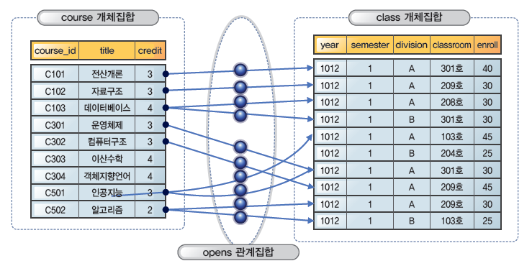
약성 개체집합 vs. 강성 개체집합

Slide 22
약성 개체집합 vs. 강성 개체집합
약성 개체집합은 강성 개체집합에 항상 종속된다.
약성 개체집합은 독립적으로 존재할 수 없으며 강성 개체집합이 존재해야 존재할 수 있다.
약성 개체집합과 강성 개체집합의 예
직원 개체집합 vs. 부양가족 개체집합
건물 개체집합 vs. 내부사무실 개체집합
교과목(course) 개체집합 vs. 강좌(class) 개체집합

Slide 23
약성 개체집합 vs. 강성 개체집합
약성 개체집합과 강성 개체집합의 대응수 : 다대일
전체 참여(total participation)
약성 개체집합의 모든 개체가 다대일 관계에 참여
부분 참여(partial participation)
약성 개체집합의 일부 개체만 다대일 관계에 참여

Slide 24
부분 키(partial key), 구별자(discriminator)
약성 개체집합에서 강성 개체집합의 특정 개체 내에서만 유일한 값을 갖는 속성 집합
course(교과목) 개체집합의 속성
course_id, title, credit
class(강좌) 개체집합의 속성
year, semester, division, classroom, enroll
약성 개체집합인 class 개체집합의 부분키
특정 교과목(course)에 대해서만 유일한 값을 갖는 강좌(class)의 속성
year, semester, division

Slide 25
약성 개체집합의 기본키
약성 개체집합 자체만으로 기본키를 가질 수 없음
약성 개체집합의 기본키
약성 개체집합의 부분키 + 강성 개체집합의 기본키
강좌(class) 개체집합의 기본키
course_id, year, semester, division

Slide 26
일반화 관계 vs. 세분화 관계
현실세계에 존재하는 개체들은 위상적으로 계층관계를 이루는 경우가 많음
일반적 개념의 개체를 보다 구체화된 개념의 개체들로 분류 또는 분할해서 보여줄 수 있음
상위 개체집합 (high-level entity set) -> 하위 개체집합(low-level entity set)
일반화 관계(generalization)
여러 개체집합의 공통적인 특징을 모아 상위 개체집합 생성
세분화 관계(specialization)
하나의 개체집합을 여러 개의 하위 개체집합으로 분류

Slide 27
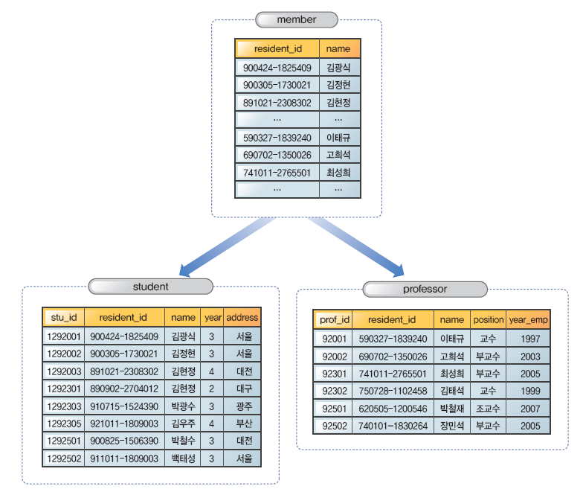
일반화 관계 vs. 세분화 관계

Slide 28
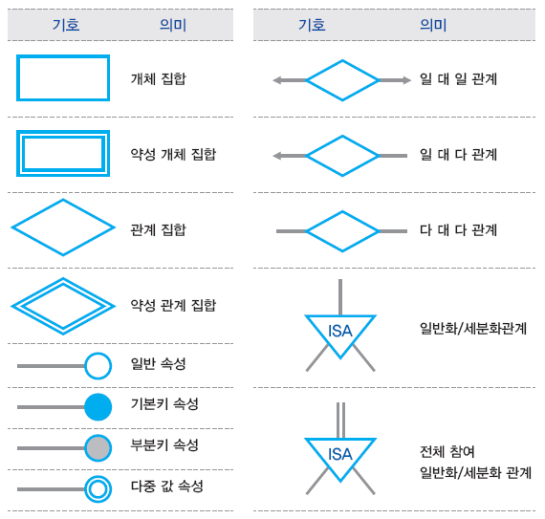
개체관계 다이어그램(ERD)
구성요소

Slide 29
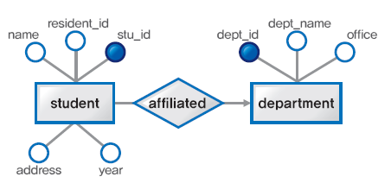
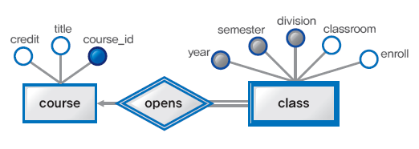
ERD의 예
student와 department의 ERD
course와 class의 ERD (약성 개체집합의 표현)

Slide 30
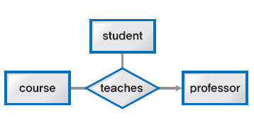
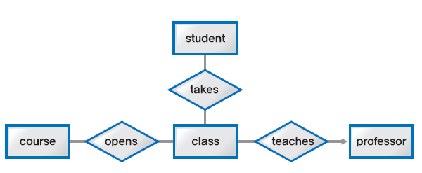
삼진관계 ERD
student, course, professor 개체집합의 개체관계
이진관계로 표현된 ERD

Slide 31

자기연관관계(self-relationship) ERD
직원(employee) 개체집합
각 직원은 자신을 관리하는 상관이 존재
상관도 직원 개체집합에 속함
각 상관은 여러 명의 직원을 관리
역할(role)
각 개체의 역할에 따라 대응수가 다름

Slide 32

자기연관관계(self-relationship) ERD
교과목(course) 개체집합
한 교과목은 여러 개의 선수(precede) 교과목을 가짐
한 교과목은 여러 개의 후수(antecede) 교과목을 가짐
다대다의 자기연관관계

Slide 33
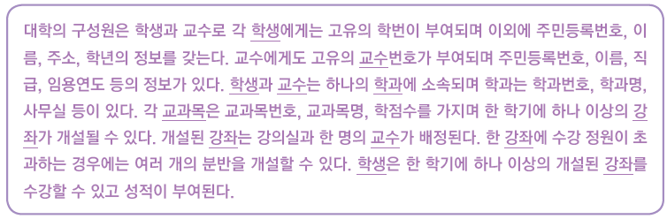
개체 관계 스키마의 설계
학사 데이터베이스 구축을 위한 요구사항

Slide 34
개체집합의 도출
개체집합
요구사항 문서에서 정형화된 중요한 개념
개체집합 | 속성 | 개체집합 | 속성
학생(student) | 학번(stu_id) 주민등록번호(resident_id) 이름(name) 주소(address) 학년(year) | 강좌(class) | 연도(year) 학기(semester) 분반(division) 강의실(classroom) 수강인원(enroll)
학과(department) | 학과번호(dept_id) 학과명(dept_name) 사무실(office) | 교수(professor) | 교수번호(prof_id) 주민등록번호(resident_id) 이름(name) 직급(position) 임용년도(year_emp)
교과목(course) | 과목번호(course_id) 교과목명(title) 학점수(credit)

Slide 35
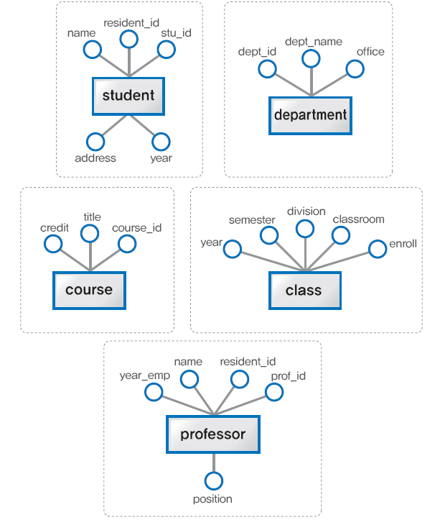
개체집합 ERD

Slide 36
관계집합 정의
소속(affiliated)
학생(student)은 학과(department)에 소속(affiliated_1)된다.
교수(professor)는 학과(department)에 소속(affiliated_2)된다.
개설(opens)
각 교과목(course)은 학기별로 강좌(class)가 개설(opens)된다.
강의(teaches)
교수(professor)는 개설된 강좌(class)를 강의(teaches)한다.
수강(takes)
학생(student)은 강좌(class)를 수강(takes)한다.

Slide 37
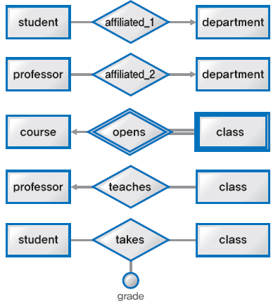
관계집합의 ERD

Slide 38
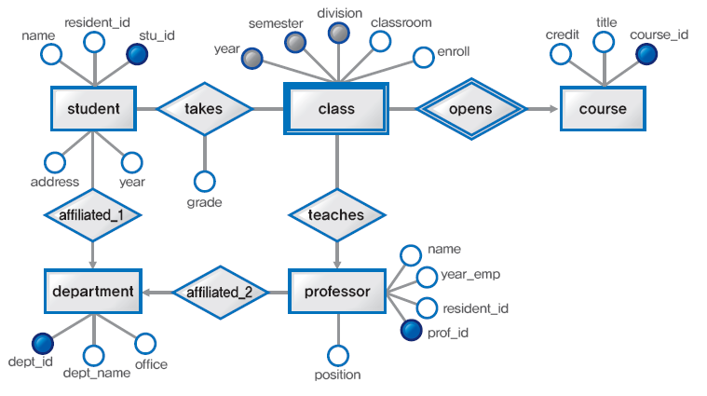
완성된 ERD (기본키 포함)

Slide 39
설계 순서
방법 1
개체집합들을 모두 결정하고 그들의 관계를 그 다음으로 결정하는 순으로 설계
방법 2
요구사항에서 가장 중요하다고 판단되는 개체집합과 관계집합(예를 들어 student와 class 간의 수강 관계)을 우선 결정
점점 확대하여 추가적인 개체집합(course, professor, department 등)과 관계집합을 이끌어내는 순으로 설계
전적으로 설계자의 판단에 의해 결정

Slide 40
논리적 설계
ERD로 부터 테이블 스키마 생성(변환)
논리적 설계 과정
강성 개체집합을 관계형 테이블로 변환
약성 개체집합을 관계형 테이블로 변환
관계집합을 관계형 테이블로 변환
중복되는 테이블 제거
가능한 테이블들 결합

Slide 41
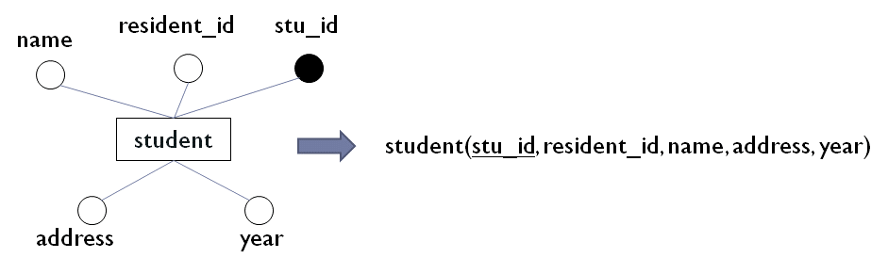
강성 개체집합의 변환
하나의 강성 개체집합 => 하나의 테이블
강성 개체집합의 속성 => 테이블 필드
테이블의 기본키는 개체집합의 기본키를 그대로 사용

Slide 42
강성 개체집합 변환 결과
student(stu_id, resident_id, name, address, year)
department (dept_id, dept_name, office)
professor (prof_id, resident_id, name, position, year_emp)
course (course_id, title, credit)

Slide 43
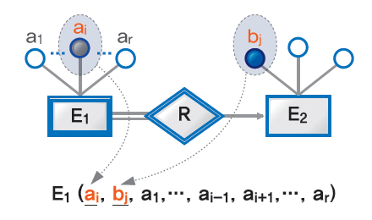
약성 개체집합의 변환
부분 키
강성 개체집합
약성 개체집합

Slide 44
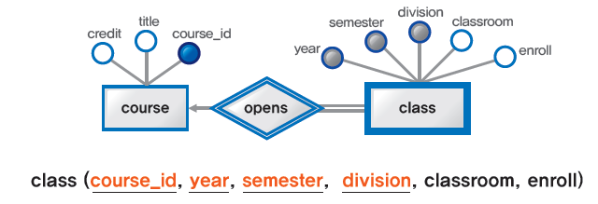
약성 개체집합 변환의 예 : 교과목(class)

Slide 45
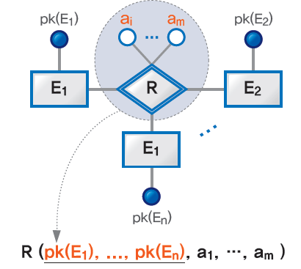
관계집합의 변환
기본키는 두 관계집합의 기본키를 묶어서 설정

Slide 46
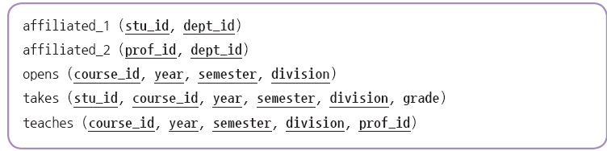
관계집합 변환 결과

Slide 47
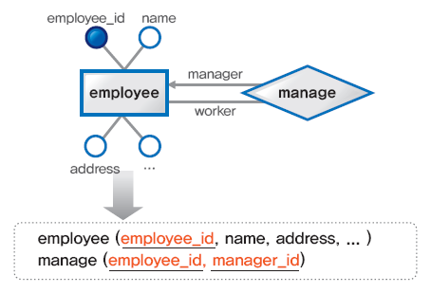
자기연관 관계집합의 변환(일대다 대응)
개체집합 관계집합의 변환 규칙 사용
역할의 의미를 반영하여 기본키 명칭 변경 필요

Slide 48
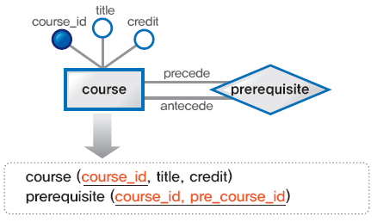
자기연관 관계집합의 변환(다대다 대응)
후수 교과목
선수 교과목

Slide 49
테이블의 중복과 결합
지금까지 개체집합 5개와 관계집합 5개
총 10개의 테이블로 변환
관계집합으로부터 변환된 테이블은 경우에 따라 개체집합으로부터 변환된 테이블과 데이터 중복이 발생
중복이 발생한 테이블은 다른 테이블과 결합되어 하나의 테이블로 표현

Slide 50
테이블의 중복
관계집합에서 변화된 테이블
개체집합에서 변화된 테이블
필드들이 중복되므로 관계 테이블 opens 생략 가능
opens (course_id, year, semester, division)
class(course_id, year, semester, division, classroom, enroll)

Slide 51
테이블의 중복의 원인
opens 테이블의 속성
class 테이블의 속성

Slide 52
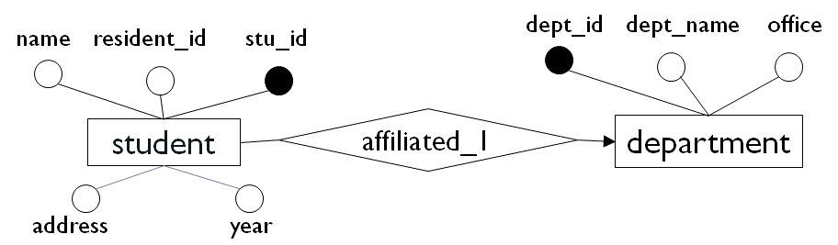
테이블의 결합(다대일 관계)
다대일(일대다) 관계집합의 경우 관계 테이블과 개체 테이블 결합 가능
student(stu_id, resident_id, name, address, year)
department (dept_id, dept_name, office)
affiliated_1 (stu_id, dept_id)

Slide 53
테이블의 결합(다대일 관계)
관계테이블을 삭제
다대일 대응에서 ‘일’에 해당하는 개체집합의 기본키를 ‘다’에 해당하는 개체집합의 테이블에 외래키로 추가
개체집합에 속성이 있을 경우 같이 결합됨
student(stu_id, resident_id, name, address, year)
department (dept_id, dept_name, office)
affiliated_1 (stu_id, dept_id)
student(stu_id, resident_id, name, address, year, dept_id)
department (dept_id, dept_name, office)

Slide 54
다대다 관계 테이블의 결합 방법
결합이 불가능함
결합할 경우 다대다의 표현이 불가능함
예에서 takes 테이블은 결합이 안됨

Slide 55
일대일 관계 테이블의 결합
a1
a2
a3
a6
a7
a8
E1
R
E2
a4
a5
E1(a1, a2, a3, a4, a5, a6)
E2(a6, a7, a8)
E1(a1, a2, a3, a4, a5)
E2(a6, a7, a8)
R(a1, a2)
E1(a1, a2, a3, a4, a5)
E2(a6, a7, a8, a1)
E1(a1, a2, a3, a4, a5, a6, a7, a8)

Slide 56
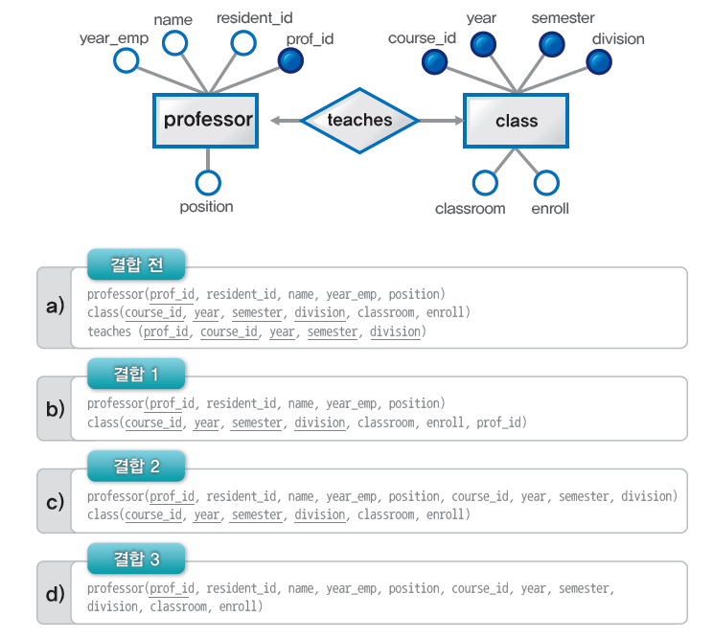

Slide 57
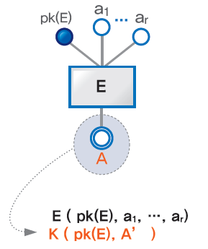
다중 값 속성의 변환
관계형 테이블의 속성은 원자 값만 가능
다중 값 속성에 대응되는 새로운 테이블 생성
기본키는 pk(E)와 A’으로 구성
다중 값 속성 A에 들어갈
원자 값을 위한 속성

Slide 58
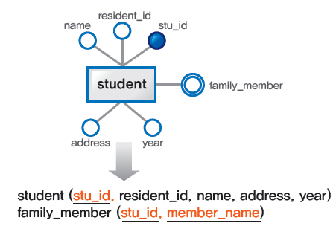
다중 값 속성 변환의 예
다중 값의 개수 만큼 레코드 저장

Slide 59
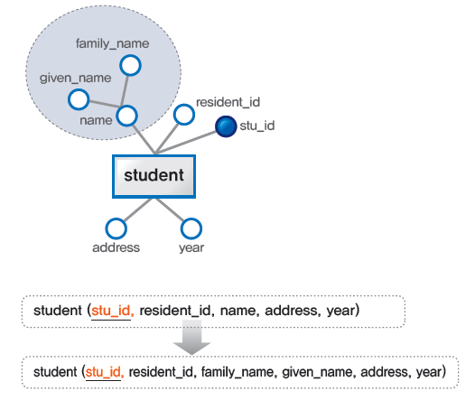
복합 속성의 변환
복합 속성은 여러 개의 속성으로 분리

Slide 60
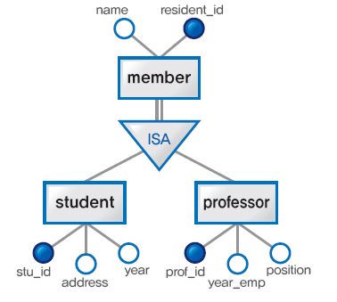
일반화 관계의 변환

Slide 61
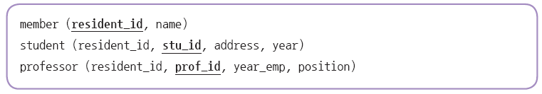

일반화 관계의 변환
방법 1: 상위 개체집합의 유지
상위 개체집합에 존재하는 일부 개체가 하위 개체집합에 속하지 않는 경우(부분 참여)에 유용하게 활용
상위 개체집합 테이블과 하위 개체집합 테이블간의 빈번한 조인(join)이 수반됨
예) 임용년도가 2010년도인 교수의 이름을 검색
방법 2: 상위 개체집합 제거
상위 개체집합에 속하는 모든 개체가 하위 개체집합에 속하는 경우에만 가능
공통 필드에 대한 UNION 연산이 자주 발생 가능

Slide 62
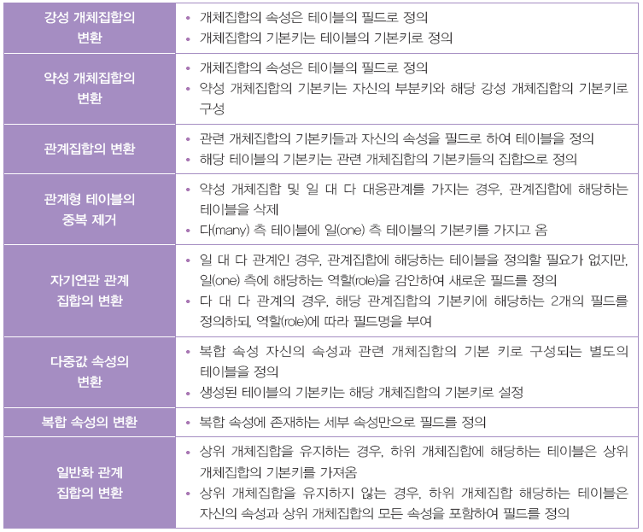
변환과정 요약

Slide 63
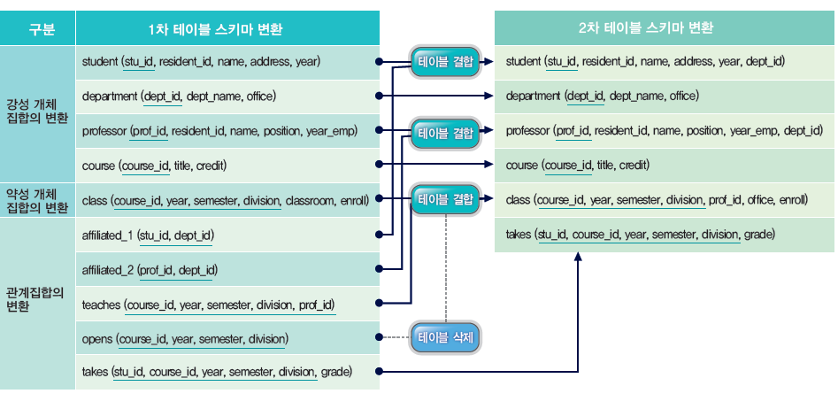
최종 테이블 스키마

